Slide 1
前言

Slide 2
Self introduction
胡成玉
Email:huchengyucug@vip.163.com

Slide 3
英文名称：Principle of Computer Organization
先修课程：数字逻辑
后继课程：计算机接口，体系结构
学时：教学48学时，实验16学时
学分：4

Slide 4
计算机组成原理——课程简介
本课程的性质、任务和目的要求
《计算机组成原理》是计算机专业(包括应用、软件、系统结构等专业方向)的主干课程之一，属于专业基础课、必修。
课程的目的和任务是：主要讨论单处理机系统的组成及内部工作机制。

Slide 5
相关课程
大一
数字逻辑
大二
计算机组成原理
汇编语言
大三
接口技术
系统结构
计算机组成原理 ：how do computer work?
系统结构 :how do I design a computer?

Slide 6
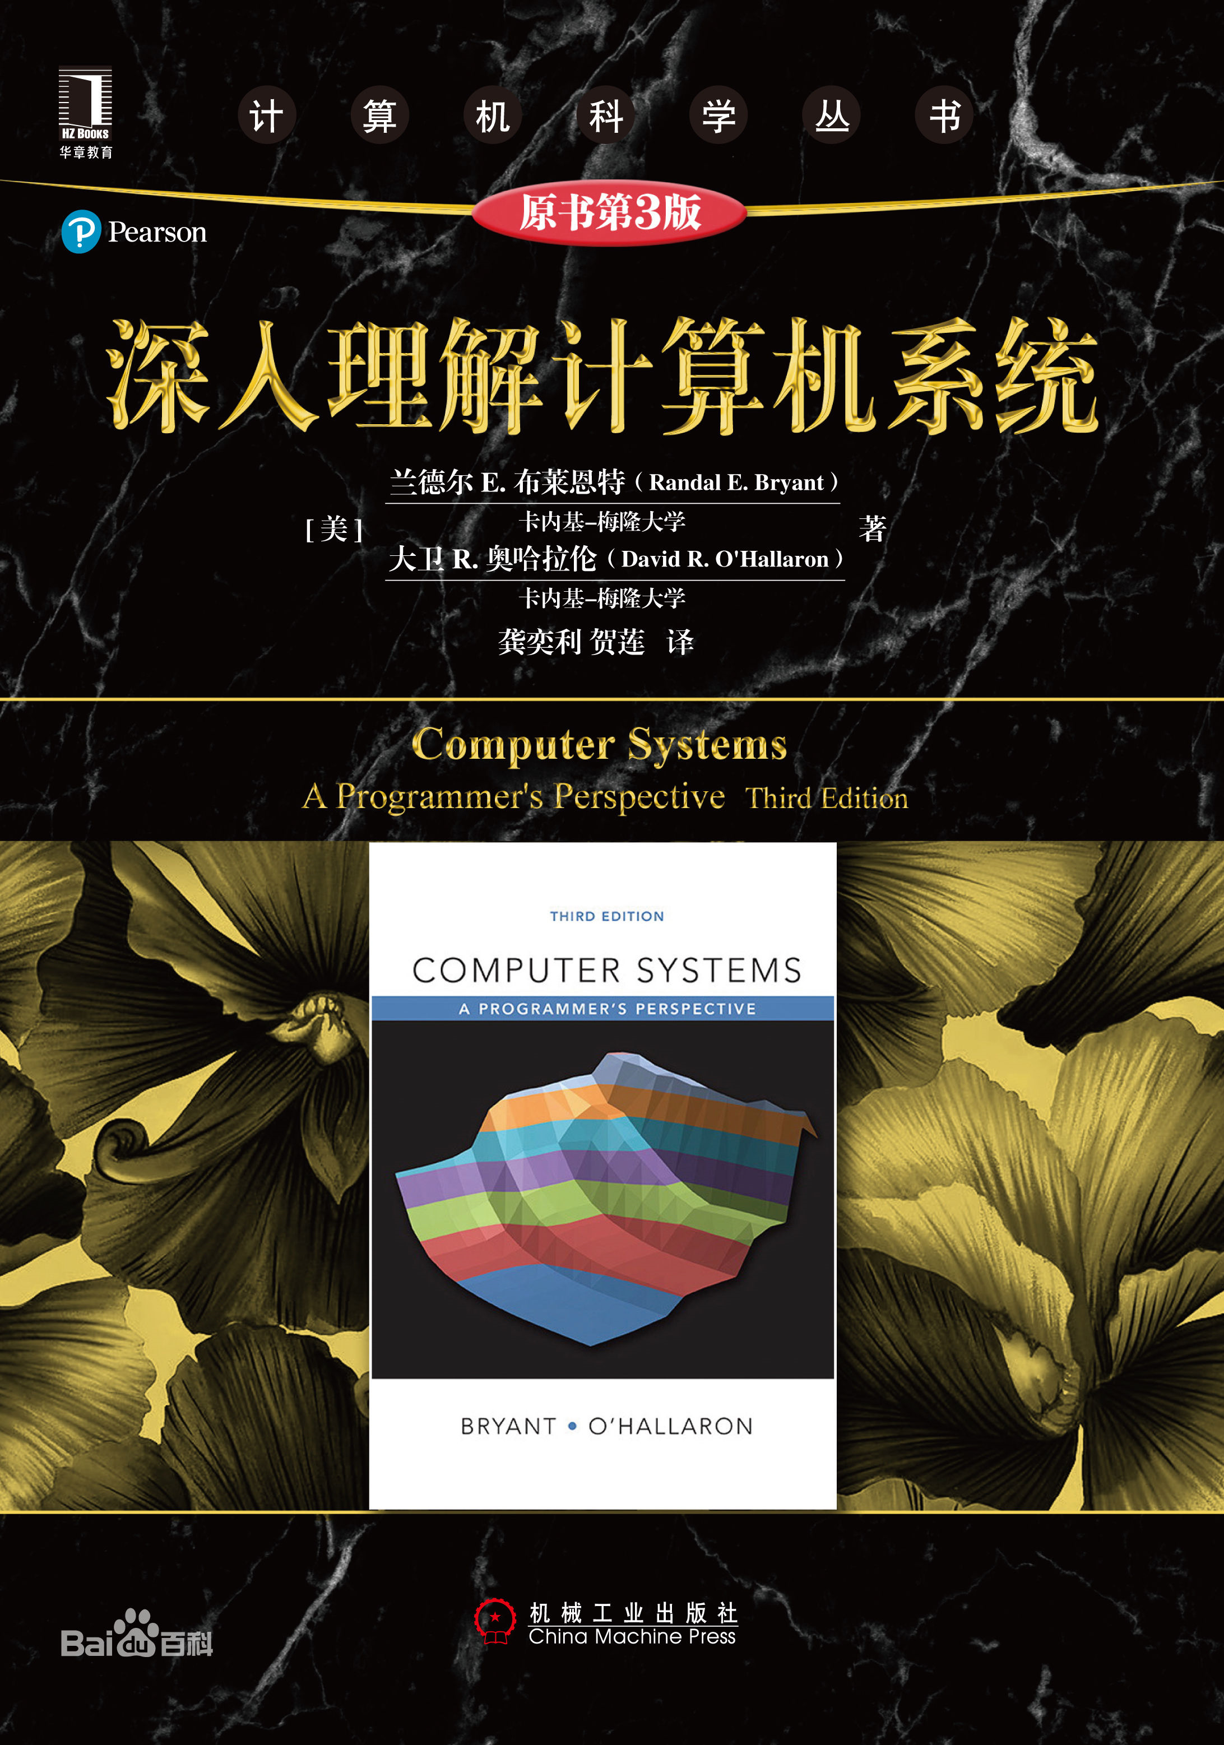
教材和参考书
教材：《计算机组成原理》，白中英，科学出版社
参考书：
（1）Randal E. Bryant, 深入理解计算机系统（第三版）,机械工业出版社
（2） Andrew S. Tanenbaum, Structured Computer Organization, Third Edition

Slide 7
国家精品课程
清华大学：王城（04年国家精品）：64+32（课内16+实验16）
北京邮电大学：白宗英（04年国家精品）：62+18+2周
杭州电子科技大学：包健（07年国家精品）66+33
哈尔滨工业大学：唐朔飞 （05年国家精品）52+16+2周
南京大学：袁春风，网络教育

Slide 8
中国大学MOOC
计算机组成原理，电子科技大学：纪禄平/ 罗克露等：64学时
计算机组成原理，哈尔滨工业大学，刘宏伟等，19周，教材（唐朔飞）
计算机原理：国防科技大学，唐玉华等，国外教材
计算机系统基础，南京大学：袁春风，
计算机组成原理，华中科技大学，秦磊华

Slide 9
考核和成绩评定
考核方式：闭卷笔试
成绩：总评＝期末成绩×60％＋实验成绩×30％＋平时成绩×10％
平时成绩满分100分，缺课一次扣20分，迟到或无故请假一次10分，扣完为止。
平时成绩包括作业完成情况。
随机抽查！

